Slide 1
Search Robot
Gfeller Simon (gfels4) und Camille Zanni (zannc2)

Slide 2
Inhaltsverzeichnis
Zeitplan
Frontend
Robot
Vorführung
Notes:
Aufgabenstellung Robot erwähnen (Einleitung)
Teilung Frontend/Robot

Slide 3
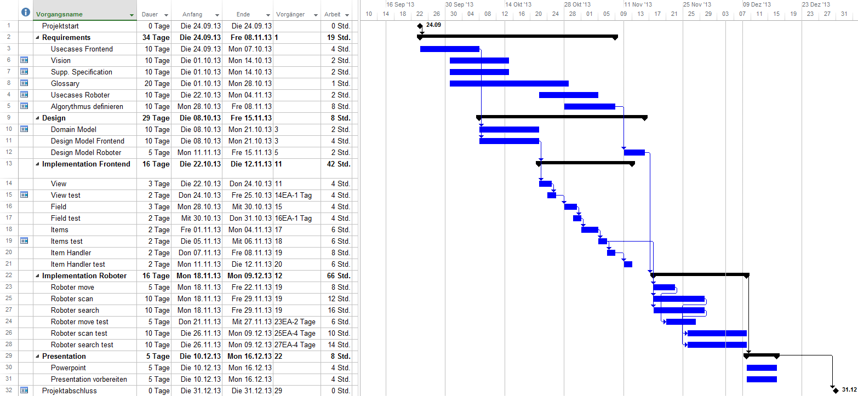
Zeitplan

Slide 4
Frontend
Domain Mode
Use Cases
Sequence Diagramme
UML Klassen Diagramme

Slide 5
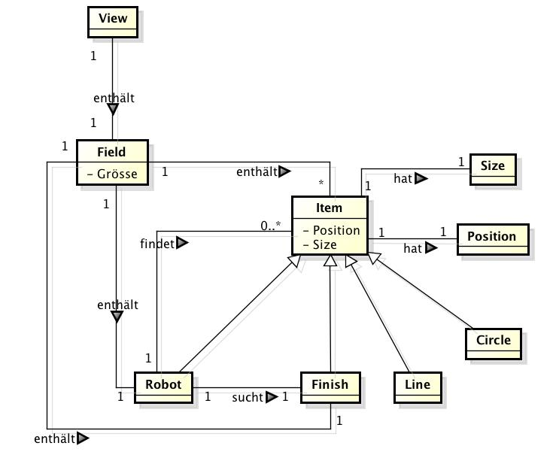
Domain Model

Slide 6
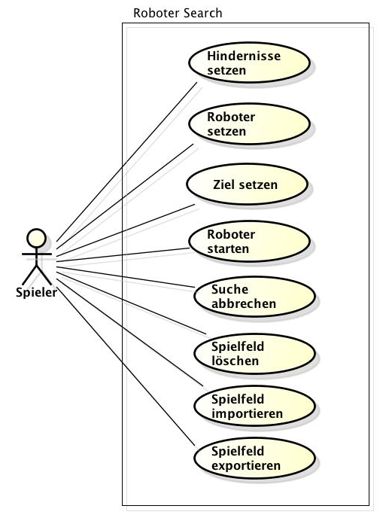
Use Cases
Notes:
Hindernisse setzen
Ein Spieler setzt alle gewünschte Hindernisse (2D Hindernisse) auf dem Spielfeld.
Roboter setzen
Der Spieler setzt den Roboter auf das Spielfeld. Diese Position wird zugleich die Startposition des Roboters sein.
Ziel setzten
Der Spieler setzt das Ziel, das der Roboter suchen muss, auf das Spielfeld.
Roboter starten
Der Spieler startet das Spiel, d.h. der Roboter beginnt das Ziel zu suchen.
Suche abbrechen
Der Spieler unterbricht die Suche nach dem Ziel und kehrt zum Spielfeldeditor zurück
Spielfeld löschen
Der Spieler hat die Möglichkeit das Spiel jederzeit zurückzusetzten, d.h. Hindernisse, Ziel und Roboter werden vom Spielfeld entfernt.
Spielfeld importieren
Das Spielfeld kann anhand eines XML-Files importiert werden.
Spielfeld exportieren
Das Spielfeld wird in ein neu erstelltes XML-File abgespeichert.

Slide 7
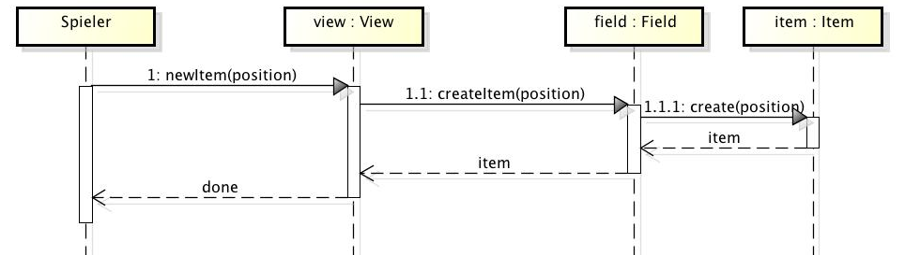
Sequence Diagram Hindernisse setzen
Notes:
Funktioniert bei Roboter/Ziel setzten gleich

Slide 8
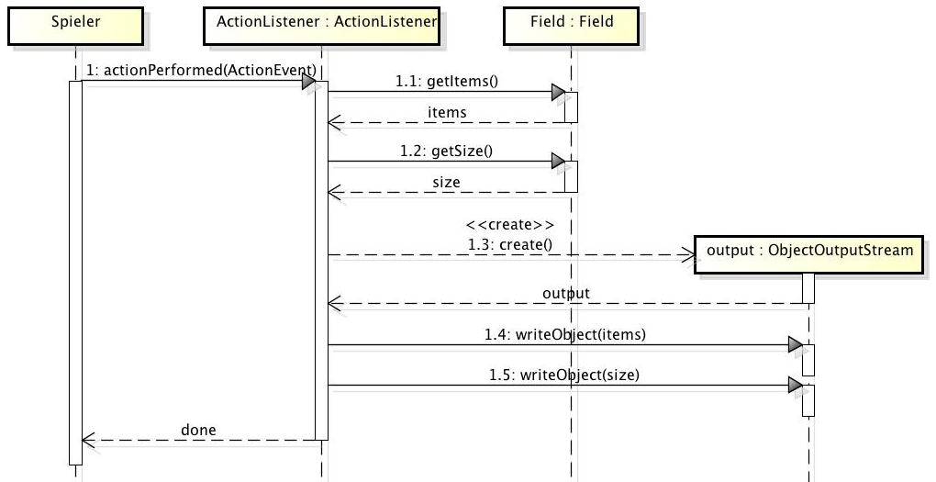
Sequence Diagram Spielfeld exportieren
Notes:
Funktioniert bei Roboter/Ziel setzten gleich

Slide 9
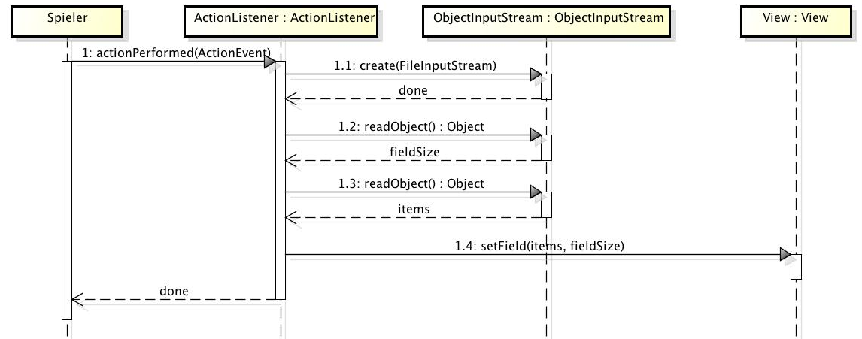
Sequence Diagram Spielfeld importieren
Notes:
Funktioniert bei Roboter/Ziel setzten gleich

Slide 10
UML Klassen Diagramme Hindernisse
Notes:
Funktioniert bei Roboter/Ziel setzten gleich

Slide 11
UML Klassen Diagramme Handlers

Slide 12
Robot
Domain Mode
Use Cases
Sequence Diagramme
UML Klassen Diagramme

Slide 13
Vorführung

